Slide 1
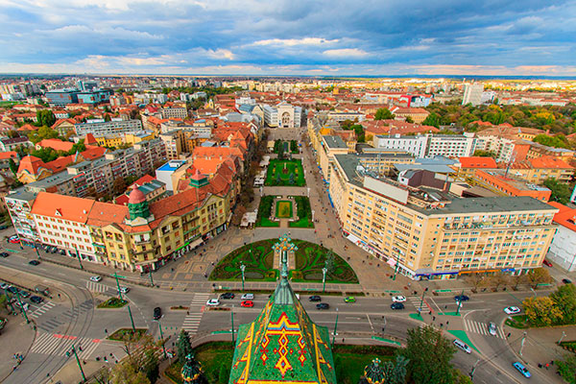
WEST UNIVERSITY OF TIMISOARA

Slide 2
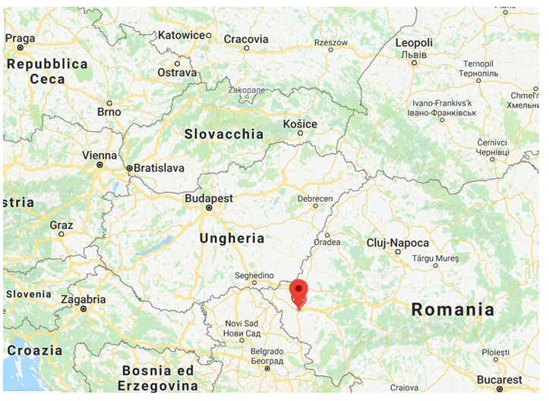
THE CITY
Come arrivare:
Aereo diretto da Roma Ciampino (WizzAir)
Aereo da Roma a Bucarest e poi da Bucarest a Timisoara

Slide 3
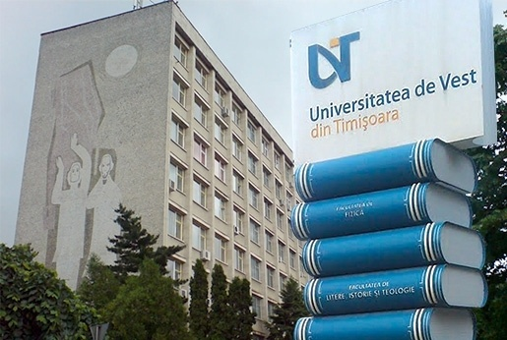

Slide 4
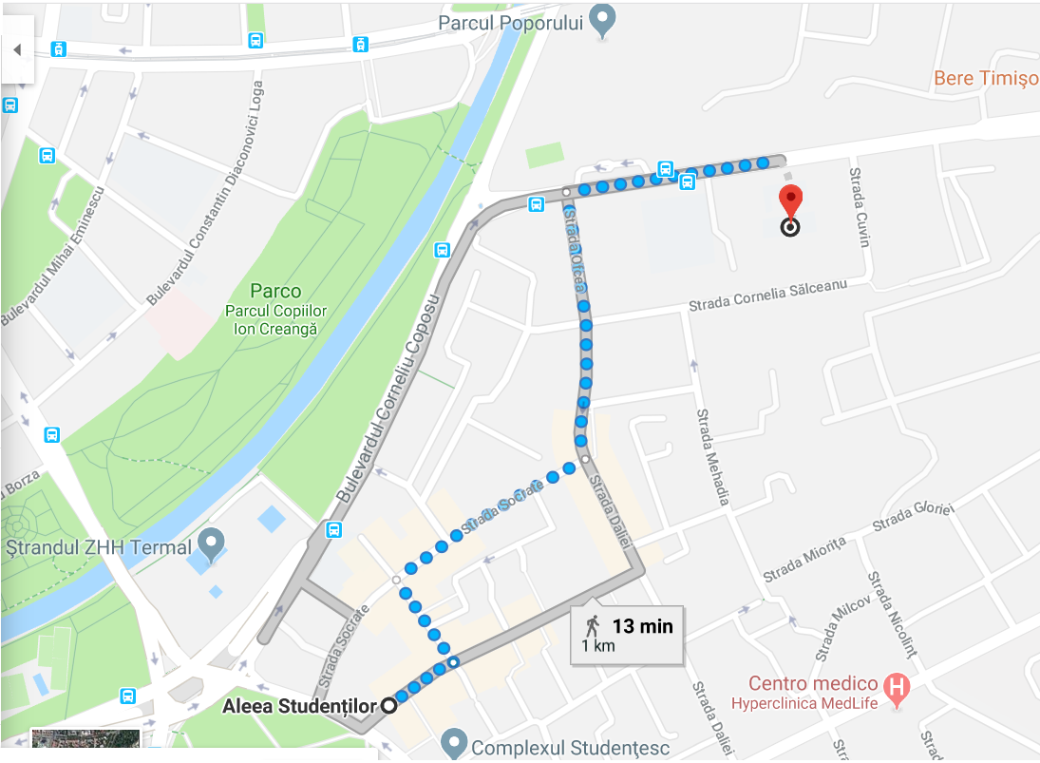
ACCOMODATION
Accomodation nel complesso studentesco;: camera doppia servizi comuni e Wi-Fi 32 euro
Affitti di case da 150 a 250 euro mensili

Slide 5
INFORMAZIONI UTILI
• Costo della vita generalmente inferiore (cibo, alcool, non i vestiti)
Pullman per tutte le principali capitali dell’Est Europa
• Servizio ‘‘buddy’’ offerto agli Erasmus dall’ ESN
• Treni nazionali gratuiti con la carta studenti
• Eventi Erasmus ogni settimana

Slide 6
TAKE A SHOT AND ENJOY YOUR ERASMUS

